Slide 1

Ja w Sieci. Wkład uczestnika
Forma - wzorce opracowania, organizacja pracy nad wkładem
VI spotkanie – 22.07.2025

Slide 2
Cel prezentacji
Pomóc każdemu uczestnikowi odkryć swoje miejsce w pracach Sieci i wnosić swój wkład w realizację celu Sieci.

Slide 3
„Ja” w Sieci
Udział w pracy nad co najmniej jednym z wymiarów dostępności
Udział w spotkaniach wybranego zespołu(-ów)
Opracowanie i zgłoszenie pod rozwagę zespołu kilku propozycji zaleceń, rozwiązań, przykładów dobrych praktyk
Zgłaszanie bezpośrednio propozycji zaleceń, rozwiązań, przykładów dobrych praktyk
Wsparcie innego/innych członków zespołu w dopracowaniu ich projektów
Udział w spotkaniach Sieci

Slide 4
Praktyki (dobre) w organizacjach – podstawą propozycji rozwiązań
2. Wypracowanie propozycji rozwiązań systemowych w obszarze dostępności cyfrowej na podstawie dobrych praktyk wdrażanych w zakresie dostępności cyfrowej, w szczególności przez podmioty publiczne.

Slide 5
Praktyki (dobre) w organizacjach – podstawą propozycji rozwiązań
Celem działania Sieci jest umożliwienie systemowego wdrażania dostępności cyfrowej w podmiotach publicznych działających na terytorium Rzeczypospolitej Polskiej.
Główne zadania Sieci to:
Wypracowanie zaleceń i rekomendacji […], które określą sposób wdrażania dostępności cyfrowej w podmiotach publicznych.
Wypracowanie propozycji rozwiązań systemowych […] na podstawie dobrych praktyk wdrażanych w zakresie dostępności cyfrowej, w szczególności przez podmioty publiczne.
Udział w upowszechnianiu zaleceń i rekomendacji w zakresie dostępności cyfrowej, w tym udział w stworzeniu i promocji bazy dobrych praktyk.

Slide 6
Jak wygenerować pomysł na swój wkład
AI: Aby generować pomysły, można użyć różnych technik, takich jak burza mózgów, mapy myśli, metoda SCAMPER, czy bionika.
5 sposobów na skuteczne generowanie pomysłów
Znajdź pomysł w opisie swojego wymiaru dostępności
Alternatywnie – w zakresie tematycznym wypracowanym przez Zespół
Notes:
https://wenet.pl/blog/5-sposobow-na-skuteczne-generowanie-pomyslow

Slide 7
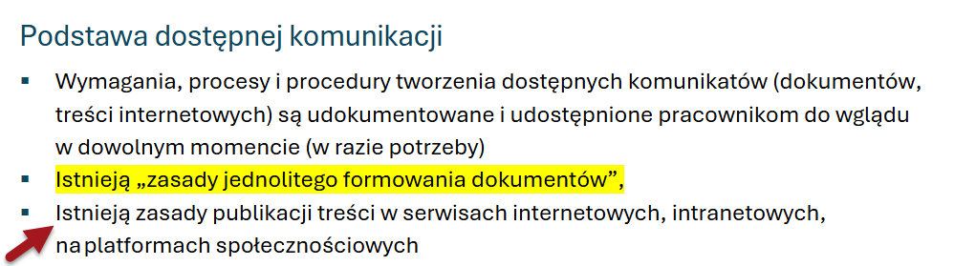
Pomysł z wymiaru Komunikacja
Znajdź pomysł w opisie wymiar (dowodach, punktach dowodowych)
Włącz myślenie systemowe
Zbadaj najbliższe „otoczenie” – pozostałe punkty dowodowe i przykłady dowodów
Zbadaj doświadczenia Twojej organizacji
Rozeznaj otoczenie zewnętrzne – przepisy prawne, opracowania, poradniki

Slide 8
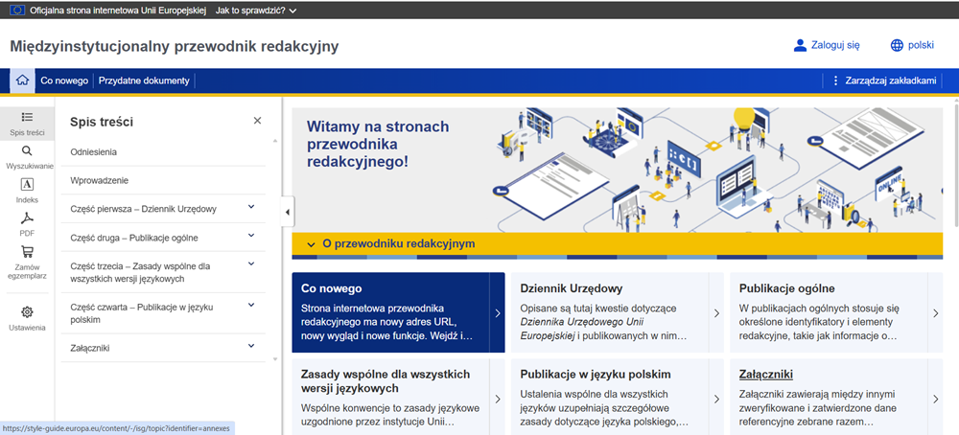
Międzyinstytucjonalny przewodnik…Międzyinstytucjonalny przewodnik…
https://style-guide.europa.eu/pl/

Slide 9
Opracuj swoją propozycję
Zdefiniuj problem
Zdiagnozuj problem
Zbierz materiały
Zdecyduj o formie
Opracuj propozycję

Slide 10
Formy opracowań
Zalecenia
Dezyderat
Dobra praktyka
Prezentacje rozwiązań
Przewodnik
Instrukcja
Procedura
Wzór dokumentu

Slide 11
Zaproś innych do współpracy nad Twoim projektem
Umieść projekt w repozytorium plików w kanale swojego zespołu
Zaproś członków grupy do komentowania
Umów się z 1-2 osobami zespole na współpracę nad projektem

Slide 12
Przygotuj prezentację projektu

Slide 13

Dziękujemy!

